Slide 1
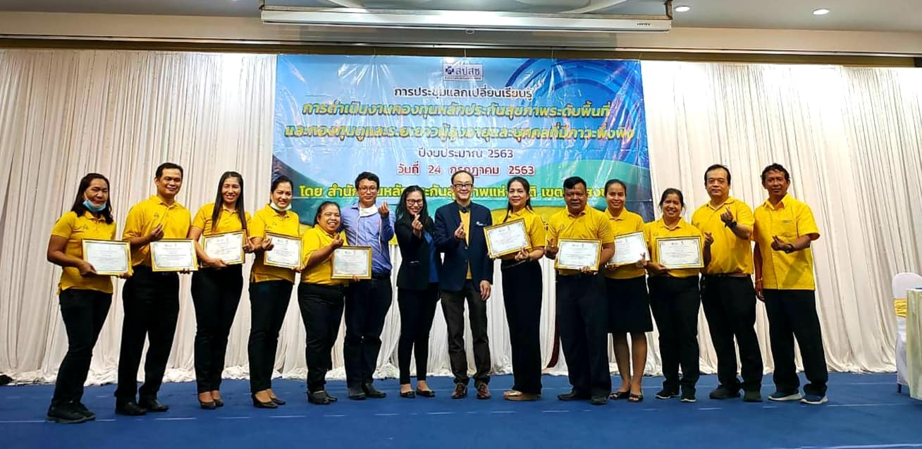
จังหวัดพัทลุง

Slide 2
ทบทวนบทบาทการทำงานสนับสนุนพี่เลี้ยงระดับจังหวัด
บทบาทของพี่เลี้ยง ฯ เปลี่ยนไปจากเดิมที่ต้องลงไปร่วมประชุมกับกองทุน ปรับมาเป็นการทำหน้าที่ประเมินกองทุนฯ และนิเทศกองทุน เป็นรายอำเภอ ทำให้การประสานงานระหว่างพี่เลี้ยงฯ กับ กองทุนฯบางกองทุนห่างเหินไป

Slide 3
ความสำเร็จที่เป็นรูปธรรม
มีการประเมินกองทุนฯ
มีการนิเทศกองทุน ฯ
กองทุนฯมีการเบิกจ่ายงบประมาณได้มากขึ้น
กองทุนฯมีการจัดทำแผนงาน มากขึ้น
กองทุน ฯ มีโครงการที่แก้ไขปัญหาสุขภาพมากขึ้น

Slide 4
ความสำเร็จที่เป็นรูปธรรม (ต่อ)
กองทุนฯ มีโครงการที่หลากหลายมากขึ้น
มีเวทีในการรับทราบปัญหาของกองทุน ฯ ( นิเทศกองทุนฯ รายอำเภอ)
มีการปรับเปลี่ยนพฤติกรรมของประชาชนด้านการบริโภค

Slide 5
อุปสรรคและแนวทางการพัฒนา
ความสำพันธ์ระหว่างกองทุน ฯ กับพี่เลี่ยง ฯ บางกองทุนฯห่างเหิน กัน
ควรมีกลไกในการเสริมสร้างความสัมพันธ์ระหว่างพี่เลี้ยงฯกับกองทุนฯ
พี่เลี้ยงฯบางคนไม่พัฒนาศักยภาพของตนเอง
พี่เลี้ยงฯ ควรพัฒนาศักยภาพของตนเองเพื่อให้กองทุน ฯ มีความมั่นใจใน
ตัวพี่เลี้ยง ฯ

Slide 6
ข้อเสนอต่อ สปสช. เขต ๑๒
ทีมพี่เลี้ยงฯ ระดับจังหวัดต้องได้รับการพัฒนาศักยภาพให้มากกว่านี้ อย่างต่อเนื่องเพื่อให้เกิดความมั่นใจในการลงไปแนะนำกองทุนฯ

Slide 7
สิ่งที่พบจากกองทุนฯ
กองทุน ฯ ขาดความเข้าใจเรื่องการจัดทำแผนงาน ต้องพัฒนาการจัดทำแผนงานของกองทุนฯ
หน่วยขอรับงบประมาณ ดำเนินการตามโครงการที่ขอล่าช้า ไม่ได้สรุป ถอดบทเรียน ขาดการประเมินโครงการ
ศักยภาพของกองทุนฯ มีไม่เท่ากัน
กรรมการกองทุน ฯ ขาดความรู้ความเข้าใจในบทบาทหน้าที่

Slide 8
สิ่งที่พบจากกองทุนฯ
กองทุนฯ ไม่ได้แต่งตั้งคณะอนุกรรมการ
การอนุมัติโครงการของกองทุนฯล่าช้าทำให้ดำเนินการโครงการได้ช้า
ศพด.ไม่ของบประมาณของกองทุนฯ เพราะคิดว่ายุ่งยากในการเบิกจ่าย

Slide 10
จ.ยะลา
มีการสื่อสารทุกเดือน และสื่อสารผ่านหลากหลายช่องทาง
มีการแบ่งงานชัดเจน
การจัดเวทีแลกเปลี่ยน จ.
รูปธรรมความสำเร็จ
เบิกจ่ายเงินมากขึ้น
พี่เลี้ยงมีการทำงานเป็นระบบมากขึ้น ข้ามโซน
มีการแลกเปลี่ยนระดับ อปท. สามารถสะท้อนปัญหา

Slide 11
จ.ยะลา
พื้นที่บางแห่งเข้าถึงยาก
เวลาไม่ตรงกันของหน่วยงาน พี่เลี้ยง
พี่เลี้ยงขาดความเข้าใจเรื่อง ระบบโปรแกรม
พี่เลี้ยงเปลี่ยนแปลงบ่อย เช่น อปท.
ข้อเสนอแนะ ต่อเขต 12 สงขลา
ให้แยกชัดเจนเรื่องโครงการพิเศษ เช่น แรงงานนอกระบบ/ กองทุนสุขภาวะ/บัณฑิตอาสา
ให้มีการจัดชี้แจงระดับอำเภอ

Slide 12
จ.ตรัง
บทบาทพี่เลี้ยง จ.ตรัง
กระตุ้นการทำงานของกองทุนฯ
ลดการใช้เงินผิดวัตถุประสงค์
รูปธรรมความสำเร็จ
ความสัมพันธ์ที่ดีระหว่างคณะทำงาน(อปท.)อำนวยความสะดวก เอื้อต่อการทำงาน
แยกความถนัดของพี่เลี้ยง เพื่อสนับสนุนกองทุนฯ(ไม่ต้องเก่งทุกด้าน)
90%ของกองทุนมีโครงการตามจุดเน้น
ทำงานเป็นทีมจัดเวทีแลกเปลี่ยน (มีโครงการเด่น)

Slide 13
จ.ตรัง
อุปสรรค
จำนวนพี่เลี้ยงและความครอบคลุมพี่เลี้ยง
ข้อเสนอแนะต่อ เขต 12 สงขลา
การพัฒนาศักยภาพพี่เลี้ยง เรื่อง การใช้โปรแกรม การพัฒนาโครงการที่มีคุณภาพ (มีห้วงเวลา/course)-ฝึกพัฒนาโครงการ
กลวิธีเพื่อแจ้งผู้บริหารองค์กรพี่เลี้ยง สนับสนุนการทำงานพี่เลี้ยง
โปรแกรมฯเปลี่ยนแปลงบ่อย ส่งผลให้ความเข้าใจของพี่เลี้ยง
การปรับเปลี่ยนพี่เลี้ยงรายปี เพื่อให้พัฒนาศักยภาพ
ระเบียบการเบิกจ่ายของ รพ.สต./สธ.

Slide 14
จ.นราธิวาส
บทบาทพี่เลี้ยง
กองทุนฯยอมรับบทบาทพี่เลี้ยง
แบ่งพี่เลี้ยงเป็นโซน สะดวกต่อการสนับสนุนกองทุน
รูปธรรมความสำเร็จ
อธิบายประกาศฯ/ใช้โปรแกรม
อุปสรรคและการพัฒนา
กองทุนฯไม่ใช้โปรแกรมบริหารกองทุนฯ
การสื่อสารไม่ตรงบุคคล
แนวทางการพัฒนา
ความเข้าใจประกาศฯ
การใช้โปรแกรมฯ
การจัดเงินเพิ่มให้กองทุนตามผลงานการเบิกจ่ายเกิน 70% 80% 90% กังวลเรื่องการสมทบและอำนาจการจัดสรรเงิน
การเข้าถึงข้อมูลโปรแกรม LTC

